Slide 1


Tg bot Учённый
Выполнил: Александр Власов

Slide 2

Идея проекта
Идея проекта заключается в создании телеграмм бота способного помощь людям в некоторых ситуациях будь то контрольная или бизнес встреча

Slide 3
Реализация(никкакущая)
Создание телеграмм бота – BotFather
Ответы на вопросы – YandexGptLite
Работа с календарем – Sqlachemy
Работа с ботом - python-telegram-bot

Slide 4
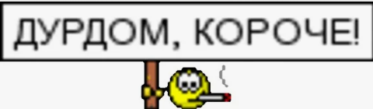
Возможности(чучут🤏🤏🤏)
Ответ почти на любой вопрос
Добавление, показ и удаление даты из «календаря»
Еще чучут 🤏🤏🤏 🤏🤏🤏

Slide 5

Заключение
Большинство целей было достигнуто, однако учитывая нашу неимоверную трудоспособность, некоторые вещи так и не были реализованы.

Slide 6

Спасибо за внимание!

